Slide 1

PHOTOSHOP
PROFESSOR: LEONILSON SOUZA
VISUALIZAR RÉGUAS
APLICANDO GUIAS
RETIRANDO GUIAS DE POSICIONAMENTO
MOSTRAR GRADES
ABRIR ARQUIVOS PDF
SALVAR ARQUIVOS EM DIFERENTES FORMATOS

Slide 2
VISUALIZAR RÉGUAS NO PHOTOSHOP
O que são réguas?
As réguas ajudam a alinhar objetos e deixar o trabalho mais organizado e preciso.
Como ativar as réguas?
Passo a passo:
Vá até o menu superior.
Clique na guia "Visualizar" .
Selecione a opção "Réguas"
Atalho de teclado: CTRL + R
Onde as réguas aparecem?
Assim que ativar:
Uma régua horizontal aparece na parte de cima da tela.
Uma régua vertical aparece na lateral esquerda da tela.
Dica Extra:
Você pode arrastar guias diretamente das réguas:
Clique e arraste da régua de cima → cria uma linha horizontal.
Clique e arraste da régua da esquerda → cria uma linha vertical.
Essas guias ajudam muito no alinhamento de imagens, textos e formas!

Slide 3
APLICANDO GUIAS NO PHOTOSHOP
O que são Guias?
Guias são linhas que não saem na impressão, usadas só para ajudar no alinhamento dos elementos no seu projeto.
Elas podem ser movidas, removidas ou até bloqueadas para evitar mudanças acidentais.
Como ativar Guias Inteligentes?
Vá até o menu "Visualizar"
Passe o mouse em "Mostrar"
Clique em "Guias Inteligentes"
As Guias Inteligentes aparecem automaticamente quando você:
Cria uma forma
Faz uma seleção
Move objetos
Como adicionar uma nova Guia?
Vá até o menu "Visualizar".
Clique em "Nova Guia"
Escolha se a guia será:
Horizontal ou
Vertical
Defina a posição exata em 10 cm

Slide 4
APLICANDO GUIAS NO PHOTOSHOP
Como bloquear Guias?
No menu "Visualizar", selecione "Bloquear Guias"
Como ocultar as Guias?
Menu "Visualizar" → "Mostrar" → desmarque "Guias Inteligentes".
Como remover/apagar Guias?
Você pode apagar todas as guias de uma vez assim:
Vá até o menu "Visualizar"
Clique em "Limpar Guias"
Essa opção remove todas as guias do seu projeto de uma vez só.

Slide 5
MOSTRAR E OCULTAR GRADES NO PHOTOSHOP
O que é a Grade?
A grade ajuda a alinhar objetos de forma simétrica.
Aparece como linhas ou pontos, mas não é impressa.
É parecida com as guias, mas cobre toda a área do documento.
Como mostrar ou ocultar a Grade?
Vá até o menu "Visualizar" (View).
Passe o mouse em "Mostrar" (Show).
Clique em "Grade" (Grid).
Isso ativa ou desativa a exibição da grade.
EXTRA: Ajuste automático:
Quando você move objetos, seleções ou guias, eles podem se alinhar automaticamente à grade.
Esse ajuste acontece se o objeto estiver a até 8 pixels de distância da linha da grade ou da guia.
Para ativar/desativar o ajuste automático:
Menu "Visualizar" → "Ajustar a" (Snap To) → Marcar ou desmarcar "Grade" (Grid) e "Guias" (Guides)

Slide 6
ABRINDO ARQUIVOS PDF NO PHOTOSHOP
O que é um PDF?
PDF (Formato de Documento Portátil) é um tipo de arquivo fácil de abrir em qualquer sistema.
É usado para visualização de documentos sem edição, mas no Photoshop dá pra extrair imagens e editar páginas.
Como abrir um PDF no Photoshop?
Passo a passo:
Vá até o menu "Arquivo"
Clique em "Abrir"
Localize e selecione o arquivo em formato .PDF.
O que aparece depois?
Vai abrir uma janela de importação de PDF.
Você pode escolher:
Abrir uma página inteira
Abrir uma ou mais imagens separadas contidas no PDF
Se o PDF tiver várias imagens:
Você pode clicar em cada miniatura que quiser importar.
Cada imagem será aberta em uma nova aba no Photoshop.
Dica rápida:
O Photoshop não edita o texto do PDF como um editor de texto.
Mas dá pra editar as imagens, recortar, aplicar efeitos, etc.

Slide 7
ARQUIVOS EM DIVERSOS FORMATOS NO PHOTOSHOP
Como salvar um arquivo?
Passo a passo:
Vá no menu "Arquivo" (File).
Escolha uma das opções:
Salvar (Save) – atualiza o arquivo atual
Salvar como (Save As) – cria uma nova versão
Salvar uma cópia (Save a Copy) – salva outra versão sem fechar o original
Como escolher o formato?
Ao clicar em Salvar como ou Salvar uma cópia:
Escolha o local onde deseja salvar.
Digite o nome do arquivo.
Abaixo do nome, clique no campo "Formato" (Format).
Selecione o formato desejado (JPG, PNG, PDF, etc).
Clique em Salvar.

Slide 8
SALVANDO ARQUIVOS EM DIVERSOS FORMATOS NO PHOTOSHOP
Por que salvar em diferentes formatos?
Cada formato tem uma função diferente:
PSD: Arquivo editável (mantém camadas e efeitos)
JPG: Imagem compacta (ótima pra redes sociais e envio por WhatsApp)
PNG: Imagem com fundo transparente
PDF: Para impressão ou apresentação
GIF: Imagem animada (ou com poucas cores)
TIFF/BMP: Alta qualidade (para gráficas e impressão profissional)
Salvar para Web (versão compacta)
Acesse: Arquivo > Exportar > Salvar para Web (legado) (Save for Web).
Ideal para:
Sites
Blogs
Upload rápido
Permite ajustar:
Tamanho da imagem
Qualidade
Formato (JPEG, PNG, GIF)

Slide 9
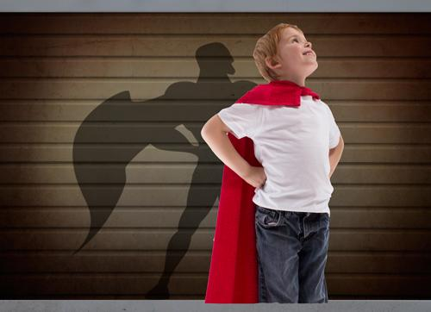
ATIVIDADE PRÁTICA
Imagens fornecidas:
Acesse o navegador (Chrome)
Acesse o google drive
Abra a pasta Web Gráfico
E baixe todas as imagens da pasta brincando com sombras
1. ABRA UM NOVO PROJETO
Vá em Arquivo > Novo
Tamanho sugerido: 1920x1080 px
Cor de fundo: branco
2. INSERIR O FUNDO
Vá em Arquivo > Inserir
Selecione a imagem do fundo
Ajuste com a ferramenta Mover (atalho: V)
Dê Enter para confirmar.
3️. ADICIONAR A TEXTURA
Insira a imagem da textura
Posicione-a - Opcional (use a Ferramenta Transformação Livre: CTRL + T)
Pode ajustar opacidade se quiser suavizar (no menu de camadas)

Slide 10
ATIVIDADE PRÁTICA
4️. RECORTAR O GAROTO
Abra a imagem do garoto com capa em um novo projeto
Use a Ferramenta Laço Magnético (atalho: L)
Clique em volta do garoto, vá contornando até fechar a seleção.
Quando terminar, pressione CTRL + C para copiar
Volte para seu projeto e pressione CTRL + V para colar
Use CTRL + T para ajustar o tamanho e posição
5️. ADICIONAR A SOMBRA DO HERÓI
Em um novo projeto Abra a imagem da sombra com fundo branco
Use a Varinha Mágica (atalho: W)
Clique na sombra e se certifique dela está selecionada
CTRL + C para copiar
Cole no projeto (CTRL + V) e ajuste com CTRL + T
Posicione a sombra atrás do garoto, como se fosse o reflexo.
(no menu de camadas é possivel alterar as posições de quem ficará atrás)
6. AJUSTAR A ORDEM DAS CAMADAS
No Painel de Camadas:
A sombra deve ficar atrás do garoto
O fundo deve estar na base de tudo
Use arrastar e soltar para organizar

Slide 11
ATIVIDADE PRÁTICA
7️. OPCIONAL - ADICIONAR SOMBRA NAS BORDAS DO TRABALHO
Selecione a camada do garoto
Clique com o botão direito > Opções de Mesclagem
Marque a opção Sombra Projetada
Ajuste:
Distância: 10 px
Expansão: 0 a 10
Tamanho: 10 a 30
Opacidade: 60% ou mais
Repita com a sombra do herói, se quiser dar mais realismo

Slide 12
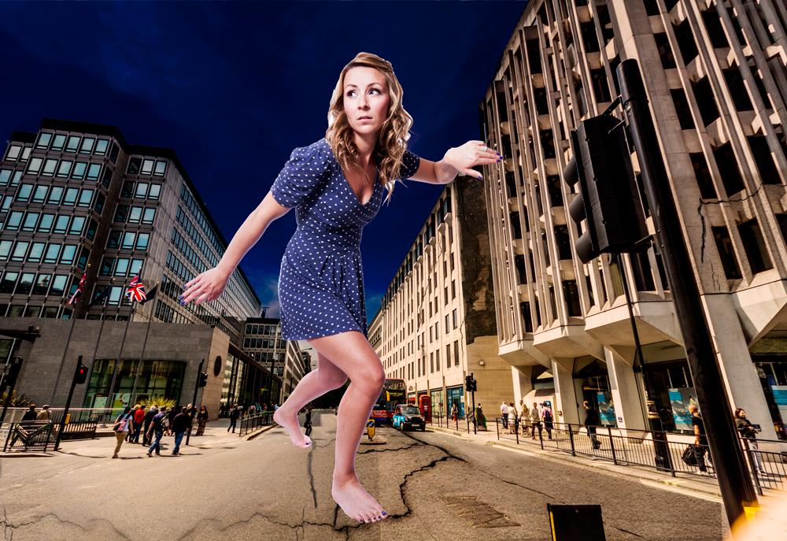
ATIVIDADE PRÁTICA
Imagens fornecidas:
Acesse o navegador (Chrome)
Acesse o google drive
Abra a pasta Web Gráfico
E baixe todas as imagens da pasta Pôster de cinema
1️. CRIAR O PROJETO
Arquivo > Novo – Tamanho sugerido: 1920x1080 px
Ou apenas abra a imagem do fundo da cidade e trabalhe nela direto.
2️. NSERIR A MODELO
Abra a imagem da mulher.
Use a Ferramenta Laço Magnético (atalho: L) para selecionar o corpo.
Pressione CTRL + C para copiar e CTRL + V na imagem principal.
Ajuste o tamanho com CTRL + T – deixe ela bem grande e bem posicionada.

Slide 13
ATIVIDADE PRÁTICA
3️. USAR TEXTURAS
Insira as texturas (chão, rachadura etc.)
Use CTRL + T para ajustar e moldar onde quiser.
Dica: coloque a rachadura abaixo do pé dela para dar impacto.
4. SOMBRAS E REALISMO
Com a camada da modelo selecionada:
Clique com botão direito > Opções de Mesclagem
Ative Sombra Projetada
Ajuste distância e ângulo para parecer que ela está no chão
Se quiser mais realismo: Crie uma camada nova abaixo dela, pinte com pincel preto e borrão.

